Slide 1
یادگیری کنترل ربات
داریوش حسن پور
پاییز 93

Slide 2
مقدمه
کنترل ربات یکی از مسائل مهمی است که امروزه در طراحی و ساخت ربات‌های خاص‌منظوره مورد بحث قرار میگیرد.
به علت متغییرهای پنهانی که در محیط پیرامون ما وجود دارند, انسان‌ها درک کامل و صحیحی نسبت به آنها ندارد بنابراین کنترل ربات به مسائل کوچک و تک‌منظوره‌ای محدود میشود و برای کنترل‌های پیچیده بسیار دشوار میباشد.
در این ارائه به توضیح روشی میپردازیم که با استفاده از نمونه‌های اجرایی و مشاهدات انجام شده توسط انسان الگوریتمی ارائه شده است که امکان یادگیری الگوی کنترلی ربات با استفاده از نمونه‌های اجرا شده قبلی توسط انسان را دارد.

Slide 3
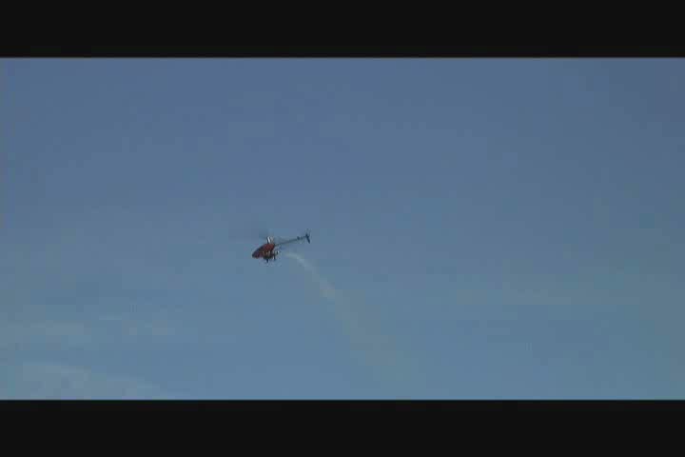
هدف

Slide 4
روش های معمول برای کنترل
چرا از روش های معمول برای تعریف مسیر و کنترل استفاده نکنیم؟
سخت بودن اینکار برای انسان
عدم درک صحیح از چگونگی کنترل برای مسیر تعریف شده.
عدم درک صحیح از متغییر های حاکم بر محیط(آیرودینامیک هوا, دما و ...)
تعریف دقیق اینکه مسیر و کنترل ایده آل مشکل است.
میتوان از یک نفر خبره برای انجام کار استفاده کرد ولی در اکثر مواقع اجرای بدون نقص و کامل بسیار مشکل است.
چاره چیست؟
استفاده از الگوریتمی که با استفاده از چندین نمایش بتواند مسیر ایده آل را از مسیر های اجرا شده استخراج نماید.

Slide 5
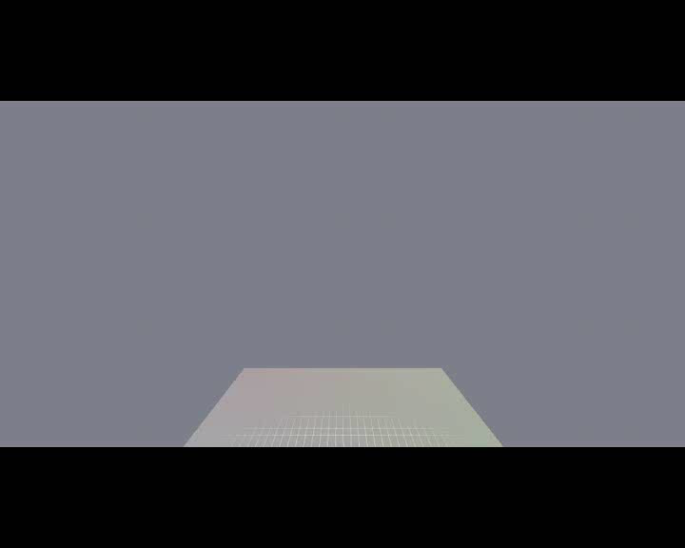
تعریف دقیق مسیر و کنترل؟

Slide 6

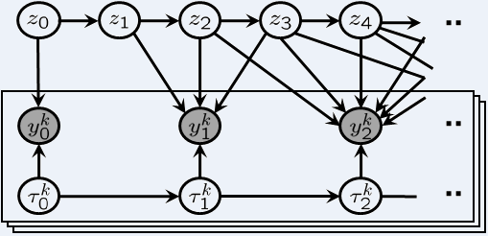


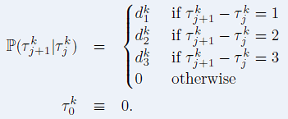
مدل گرافیکی از مساله
مسیر مورد نظر
مسیر نمایش
شاخص های زمانی
فرضیات
مسیر مورد نظر با دینامیک ربات سازگار است.
نمایش مسیر توسط فرد خبره شامل مسیری اغتشاشی از مسیر ایده آل میباشد.
اگر τ مشخص نباشد؛ یادگیری سخت میشود.
اگر τ مشخص باشد؛ مساله به یک مساله مدل مخفی مارکوف تبدیل میشود.

Slide 7

الگوریتم یادگیری مسیر
نمایش های انجام شده دارای هم ترازی از نظر زمانی نیستند.
الگوریتم ارائه شده در پی یادگیری موارد زیر میباشد
شاخص تنظیم زمانی
مقادیر هم پراشی اغتشاش ها
احتمال های انتقال از اندیس زمانی به اندیس زمانی دیگر
y: مسیر مشاهده شده
: دانش قبلی نسبت به مسیر

Slide 8

الگوریتم یادگیری مسیر
مقداردهی اولیه کن
تا زمان همگرایی اجرا کن
با استفاده از مقادیر کنونی τ الگوریتم بیشنه سازی امید ریاضی برای مدل مخفی مارکوف کنونی را اجرا کن.
با استفاده از برنامه نویسی پویا مقادیر τ را بروز رسانی کن.
Notes:
وریتم امید ریاضی-بیشینه‌سازی (EM) یک روش تکرارشونده (iterative) است که به دنبال یافتن برآوردی با بیشترین درست نمایی برای پارامترهای یک توزیع پارامتری است. این الگوریتم روش متداول برای زمانهایی است که برخی از متغیرهای تصادفی پنهان هستند.

Slide 9
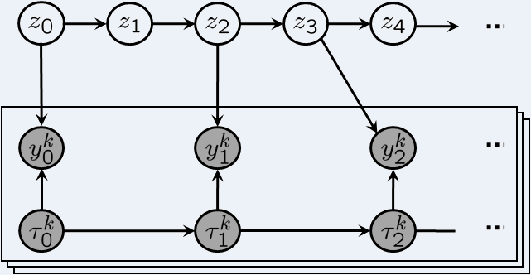
الگوریتم یادگیری مسیر

Slide 10
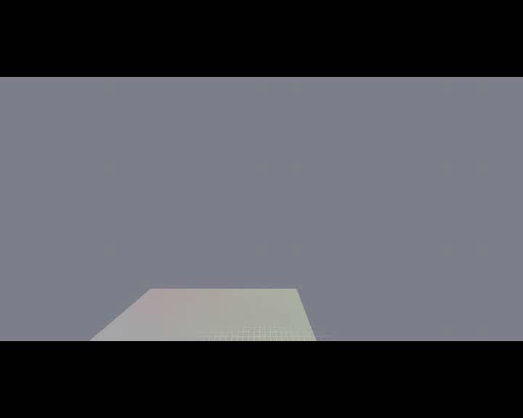
نتیجه ی اجرای الگوریتم برای مشاهدات پیشین

Slide 11
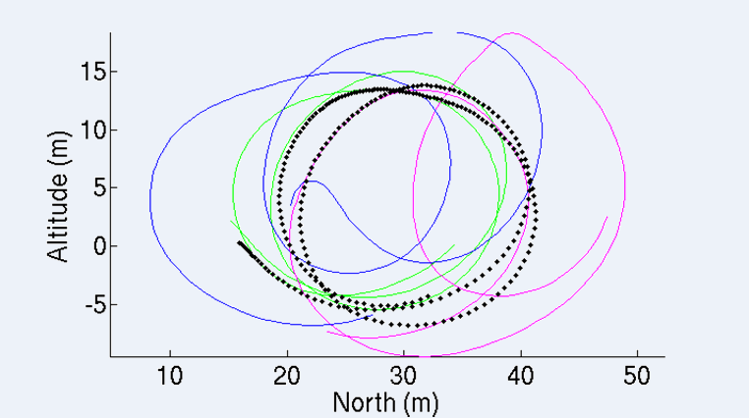
نتیجه برای یادگیری مسیر دایره ای

Slide 12
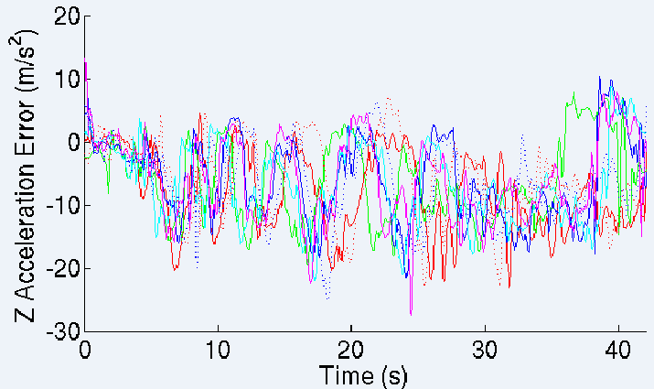
تغییرات شتاب در راستای Z

Slide 13
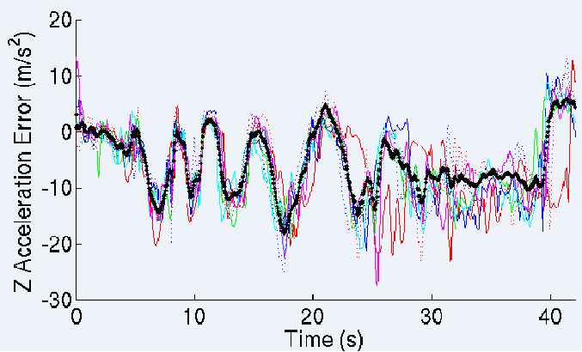
تغییرات شتاب در راستای Z- بعد ازهم ترازی زمانی
اگر مسیری را چندبار طی کنیم الگوی تغییرات متغییرها ثابت خواهد بود

Slide 14
نتیجه گیری
اگر مسیری را چندبار طی کنیم الگوی تغییرات متغییرها ثابت خواهد بود.
در هر دفعه اجرا متغییرهای پنهان تمایل دارند مقادیریکسانی را اختیار کنند.
الگوریتم پیشنهادی
توانایی یادگیری متغییرهای پنهان را دارد.
همچنین شاخص هم ترازی زمانی را نیز یاد می گیرد.
در رباتیک برای انجام مانوروهای پیچیده و مشکل برای پیاده سازی انسانی کاربرد دارد.
به شرط امکان جمع آوری داده برای هر گونه رباتی کاربرد دارد.
برای مصارف غیررباتیک نیز کاربرد دارد.
برای هر مساله ای دارای متغییرهای پنهان و ناهم ترازی به شرط وجود الگوی پنهان کاربرد دارد.

Slide 15
پایان

Slide 16
منابع
Learning for Control from Multiple Demonstrations, Adam Coates, Pieter Abbeel, and Andrew Y. Ng. ICML, 2008.
An Application of Reinforcement Learning to Aerobatic Helicopter Flight, Pieter Abbeel, Adam Coates,Morgan Quigley, and Andrew Y. Ng. In NIPS 19, 2007.
Learning vehicular dynamics, with application to modeling helicopters, Pieter Abbeel, Varun Ganapathi, and Andrew Y. Ng. In NIPS 18, 2006.
Inverted autonomous helicopter flight via reinforcement learning, Andrew Y. Ng, Adam Coates, Mark Diel, Varun Ganapathi, Jamie Schulte, Ben Tse, Eric Berger and Eric Liang. In International Symposium on Experimental Robotics, 2004

